Slide 1


1
Khởi động

Slide 3




ÔN TẬP CHUNG
Tiết 1
1
Giáo viên: …………………………..
Notes:
更多模板请关注：https://haosc.taobao.com

Slide 4
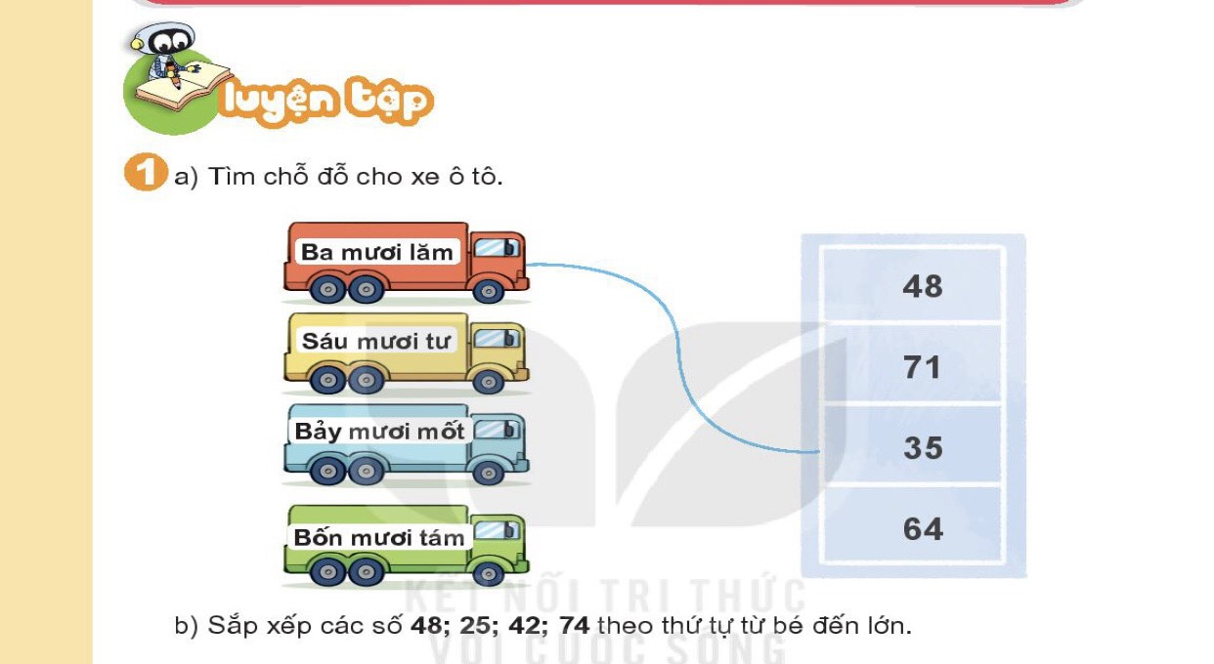

Slide 5
B, Sắp xếp các số 48, 25, 42, 74 theo thứ tự từ bé đến lớn
25, 42, 48, 74

Slide 6
Bài 2 : Đặt tính rồi tính
13 + 5 78 – 6 42 + 56 69 - 63

Slide 7
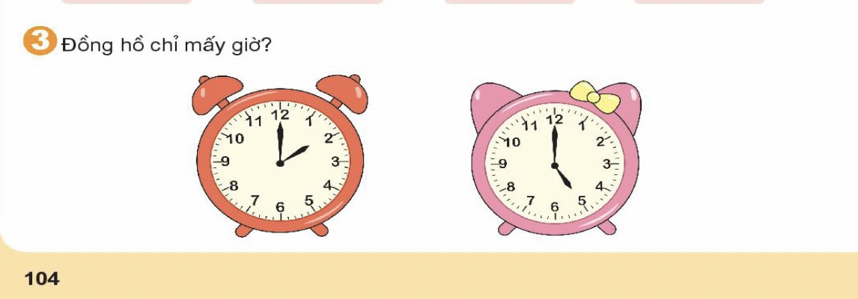

Slide 8
4
Củng cố

